Slide 1
Infoavond opleidingsvorm 1 (OV1)

Slide 2
De 3master
De 3master
Buitengewoon lager onderwijs Tielen
Buitengewoon
lager onderwijs Herentals
Buitengewoon kleuter- en lager onderwijs Kasterlee
Buitengewoon secundair onderwijs (BuSO)
OV1/OV2/OV3
Buitengewoon lager onderwijs Arendonk
MFC Beerse “MADEE”
Nautica
OV1/OV4
Notes:
Verwoording anders doen
Buitengewoon lager onderwijs Herentals, buitengewoon lager onderwijs Tielen
Buitengewoon secundair onderwijs

Slide 3
Opleidingsvorm 1 – OV1
Leerlingen met matig tot ernstig verstandelijke (type 2), fysieke beperkingen (type 4) en/of een autismespectrumstoornis (type 9)
Opdeling in Stenen en Kunstenaars
12 à 13 tot 21 jaar
Momenteel 24 klassen

Slide 4
Nieuwbouw
Werken volop bezig voor nieuwbouw OV1.
Andere manier van werken, maar nog bezig met proces.
Meer info volgt later nog.
Instap nieuwbouw voorzien in september 2026.

Slide 5
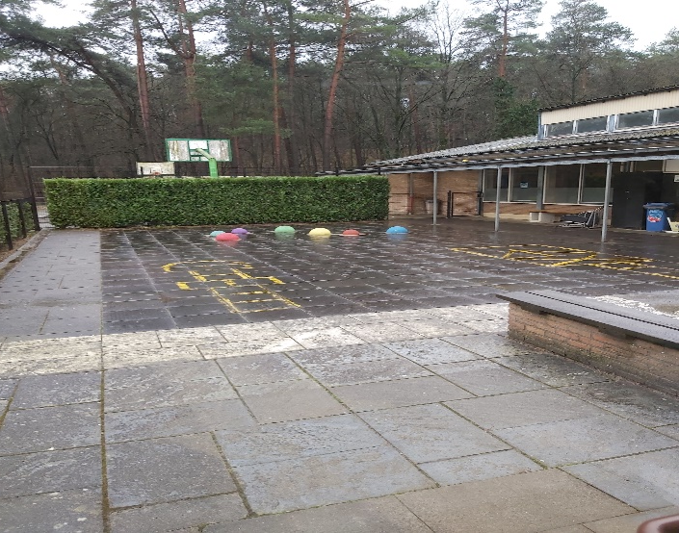
OV1
Ondersteuning door team van: leerkrachten, logopedisten, kinesisten, kinderverzorgsters, verpleegsters, leerlingbegeleiders,stage-begeleider, orthopedagogen
Rustige speelplaats
Alternatieve opvang tijdens de speeltijd
Aanbod middagactiviteiten: fietsen, voetbal, schaken, joggen, mountainbike, wandelen
Eten in klaslokaal tijdens 4de lesuur: eigen lunchpakket meebrengen (behalve als kookles)

Slide 6
Indeling Klassen
Op basis van verschillende criteria
Leeftijd
Cognitieve mogelijkheden
Emotionele ontwikkeling
Nood aan een autiwerking
Nood aan ondersteuning
Sociale vaardigheden
Leefleerteam richt zich specifiek op jongeren met ernstig (meervoudige) beperkingen.

Slide 7
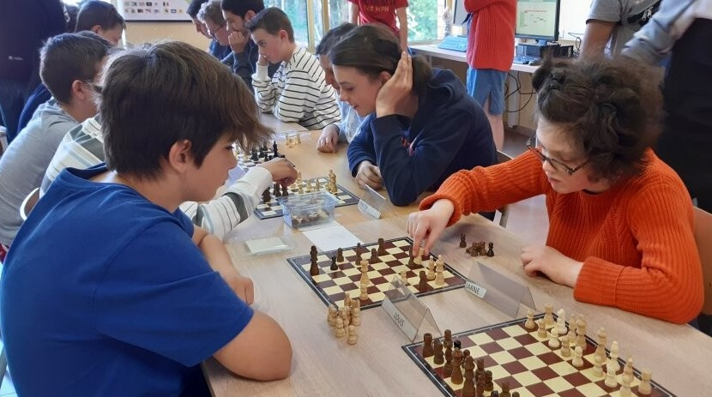
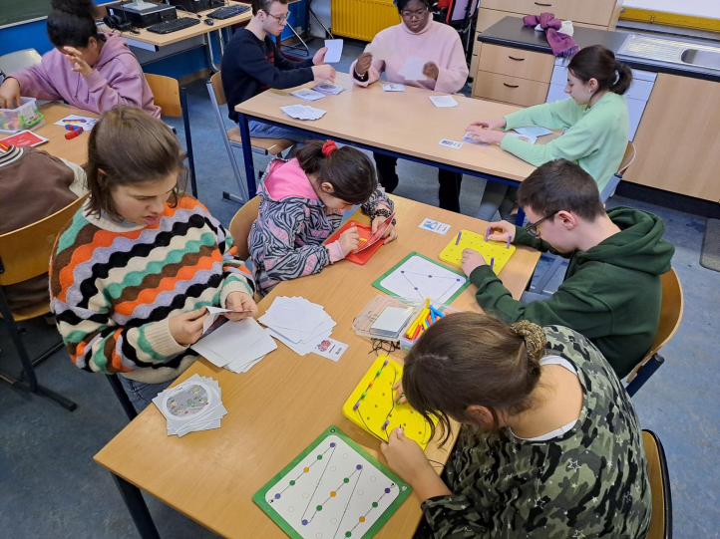
Vakken in OV1
Project (functioneel aanbod)
Taalvaardigheden/wiskundige vaardigheden
Redzaamheid
Huishoudelijke (onderhoud,
koken)
Maatschappelijke (winkelen, bib)
Persoonlijke
Handvaardigheden
Sociale vaardigheden
Vrijetijdsvaardigheden
Crea
LO/Zwemmen
Levensbeschouwelijke vakken (katholieke, islamitische, protestantse, … godsdienst/zedenleer/…)

Slide 8
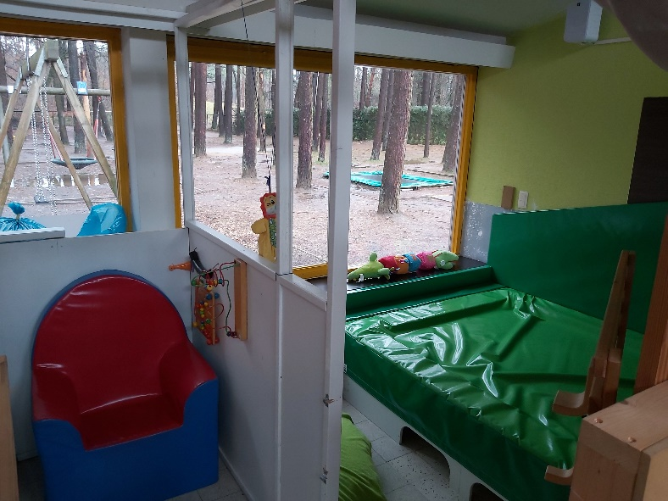
Leefleerteam
Speeldoos
BIM
Muziek
Tiktak
Crea
Basale stimulatie
Sfeerdoos
Multimedia
Taakdoos
Snoezelen

Slide 9
3 fasen
Fase 1
13-15 jaar: Wie ben ik?
Nadruk nog op schoolse
vaardigheden.
Fase 2
15-17 jaar: Wat kan ik?
Klemtoon naast schoolse
vaardigheden ook op hand-
vaardigheden/redzaamheid.
Fase 3
18+: Wat kies ik?
Nadruk op hand-
vaardigheden/redzaamheid.
Leerlingen kunnen op SMT (sociaal-maatschappelijke training) gaan.

Slide 10
Matrix OV1 | Indeling op basis vannood aan ondersteuning op vlak van emotionele ontwikkeling en het aanbieden van een uitdagend leeraanbod
Fase 1 (12j – 15j) | 7u. Project 1u. Sociale vorming 2u. Vrijetijdsvaardigheden 2u. Crea 2u. Handvaardigheden 5u. LO 2u. Levensbeschouwing Redzaamheid: 3u. Koken 5u. Eten 2u. Winkelen 1u. onderhoud |  | 4u. Project 1u. Wiskundige vaardigheden 1u. Taalvaardigheden 1u. Sociale vorming 1u. Vrijetijdsvaardigheden 2u. Crea 4u. Handvaardigheden 5u. LO 2u. Levensbeschouwing Redzaamheid: 3u. Koken 4u. Eten 2u. Winkelen 2u. onderhoud
Fase 2 (15j – 18j) | 7u. Project 1u. Sociale vorming 2u. Crea 3u. Handvaardigheden 5u. LO 2u. Levensbeschouwing Redzaamheid: 3u. Koken 5u. Eten 2u. Winkelen 2u. onderhoud |  | 4u. Project 1u. Wiskundige vaardigheden 1u. Taalvaardigheden 1u. Sociale vorming 2u. Crea 5u. Handvaardigheden 4u. LO 2u. Levensbeschouwing Redzaamheid: 3u. Koken 4u. Eten 2u. Winkelen 2u. onderhoud
Fase 3 (+18j) | 5u. Project 1u. Crea 6u. Handvaardigheden 5u. LO 2u. Levensbeschouwing Redzaamheid: 3u. Koken 5u. Eten 2u. Winkelen 3u. onderhoud | Stage / SMT | 4u. Project 1u. Wiskundige vaardigheden 1u. Taalvaardigheden 1u. Vrijetijdsvaardigheden 7u. Handvaardigheden 5u. LO 2u. Levensbeschouwing Redzaamheid: 3u. Koken 4u. Eten 2u. Winkelen 3u. onderhoud | Stage SMT

Slide 11
Hoe nieuwe leerlingen leren kennen/inschatten?
Besprekingen tussen teamleden lagere school en secundair (orthopedagogen/leerkrachten)
Observaties in lagere school
Dossieroverdracht
Proefmomenten voor leerlingen (van zodra ingeschreven) – wordt individueel bepaald waar de noden liggen
Opendeurdag op 27/04/2024 (13 tot 18u.)

Slide 12
Contacten met ouders
Infoavond voor nieuwe leerlingen (eind augustus)
Reflectieavond
Klassenraden met ouders/oudercontacten
(3 x per jaar)
Huisbezoeken
Schoolgids
Contactschriftje
Smartschool
Telefonisch

Slide 13
Praktische info
Schooluren:
Maandag, dinsdag, donderdag, vrijdag: 8.55 uur – 16.00 uur
Woensdag: 8.55 uur – 12.30 uur
Bus:
Indien gewenst en vervoersgerechtigd wordt er busvervoer voorzien
Bij wijzigingen (verhuis, type, OV,…) moet dit opnieuw bekeken worden
Maaltijden:
Geen warme maaltijden / geen soep
Leerlingen op MFC: krijgen ‘s avonds warme maaltijd
Lunchpakket meebrengen

Slide 14
Toekomstperspectief
Attest voor buitengewoon onderwijs tot sociale aanpassing
Leerplichtig tot 18 jaar.
Naar school kunnen komen tot 21 jaar.
Momenteel geen schoolverlengingen.
Zinvolle dagbesteding
Beschermd milieu
Gewaarborgd inkomen

Slide 15
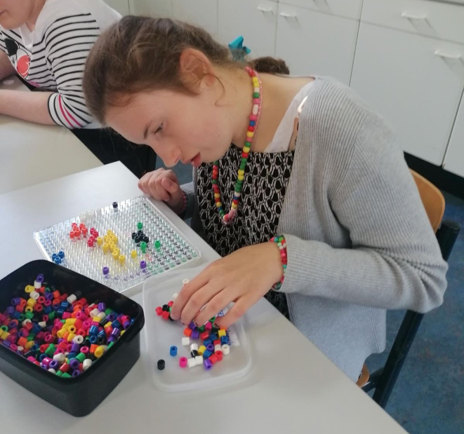
Toekomstperspectief
VAPH (Vlaams Agentschap voor Personen met een Handicap):
RTH (Rechtstreeks Toegankelijke Hulp)
PVB (PersoonsVolgend Budget)
= o.a. dagondersteuning (atelierwerking/begeleid werken), woonondersteuning, individuele psychosociale begeleiding, individuele praktische hulp, globale individuele ondersteuning, oproepbare permanentie
→ wijzigend zorglandschap
Infoavonden over beschermingsmaatregelen, tegemoetkomingen, sociale voordelen en persoonsvolgende financiering (PVF) voor ouders van leerlingen ouder dan 16.
Onze sociaal verpleegkundige nodigt ouders persoonlijk uit voor meer uitleg.

Slide 16
Aanmeldingsprocedure
Online aanmelden via https://www.de3master.be
Het oefenscherm is reeds actief (= niet officieel aanmelden, enkel oefenaanmeldingen)
Let op! Effectief aanmelden kan pas vanaf 10 maart 2025 om 10u
Het invullen van de plaatsen gebeurt op basis van de combinatie chronologie / toeval. Aangemelde leerlingen krijgen hierover bericht op 4 april. Aanmeldingen voor OV1 worden bekeken samen met de school Nautica in Merksplas (complementaire werking)
Voorrangsperiode voor:
Broers en zussen
Kinderen van personeel

Slide 17
Aanmeldingsscherm
Oefenscherm op https://www.de3master.be (reeds actief)
Goed informeren:
Attestering en advies van het CLB over de opleidingsvorm
Diagnose ASS?
Busvervoer:
http://onderwijs.vlaanderen.be/vind-de-meest-nabije-school-voor-buitengewoon-onderwijs
voor Kasterlee: Els Van Pelt 014/85 00 52

Slide 18
Aandachtspunten
Vrije plaatsen:
Tijdig aanmelden is belangrijk * met de datum en het tijdstip wordt deels rekening gehouden
Indien nood aan MFC: ook daar rechtstreeks aanmelden Apart aanmeldingssysteem, dus niet via de school. Voor een aanmelding dient een A-document opgesteld te worden. (CLB – mutualiteit)

Slide 19
Vragen?
Voor vragen nadien kan u contact opnemen met Joke Van Leeuw:
joke.van.leeuw@de3master.be
014/850052
Ben je al fan van onze facebookpagina
De 3master Campus Kasterlee secundair onderwijs | Facebook

